Slide 1

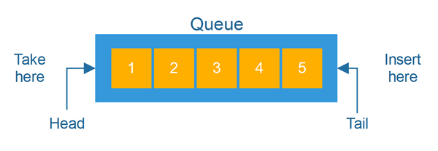
תור Queue
קריית חינוך "פארק המדע"
בית לערכים, למצוינות וחדשנות
כיתה יא
גלעד מרקמן

Slide 2
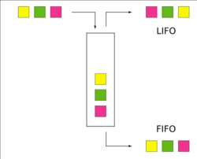
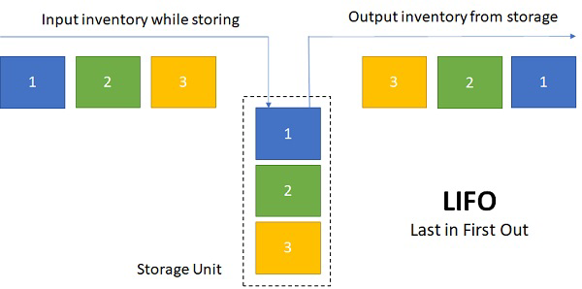
תור QUEUE
תור – מבנה נתונים המקיים FIFO – First In First Out
  איבר הנכנס למחסנית ישמר בסוף התור.
  איבר הנכנס מעליו יהיה לאחריו בתור.
  הוצאת איבר תעשה תמיד מראש התור.

Slide 3
מימוש תור גנרי על ידי חוליות
קריית חינוך "פארק המדע"
בית לערכים, למצוינות וחדשנות
מימוש תור על ידי שרשרת חוליות מחייב אותנו להחזיק שני מצביעים:
  Head - מצביע לראש השרשרת – לצורך הוצאת ערכים.
  Tail – מצביע לסוף השרשרת – לצורך הכנסת הערכים.
שימוש בשני מצביעים מאפשר לנו לבצע הוספה והסרה של חוליה ב O(1).
שימוש בחוליות גנריות מאפשר לבנות תור גנרי.

Slide 4
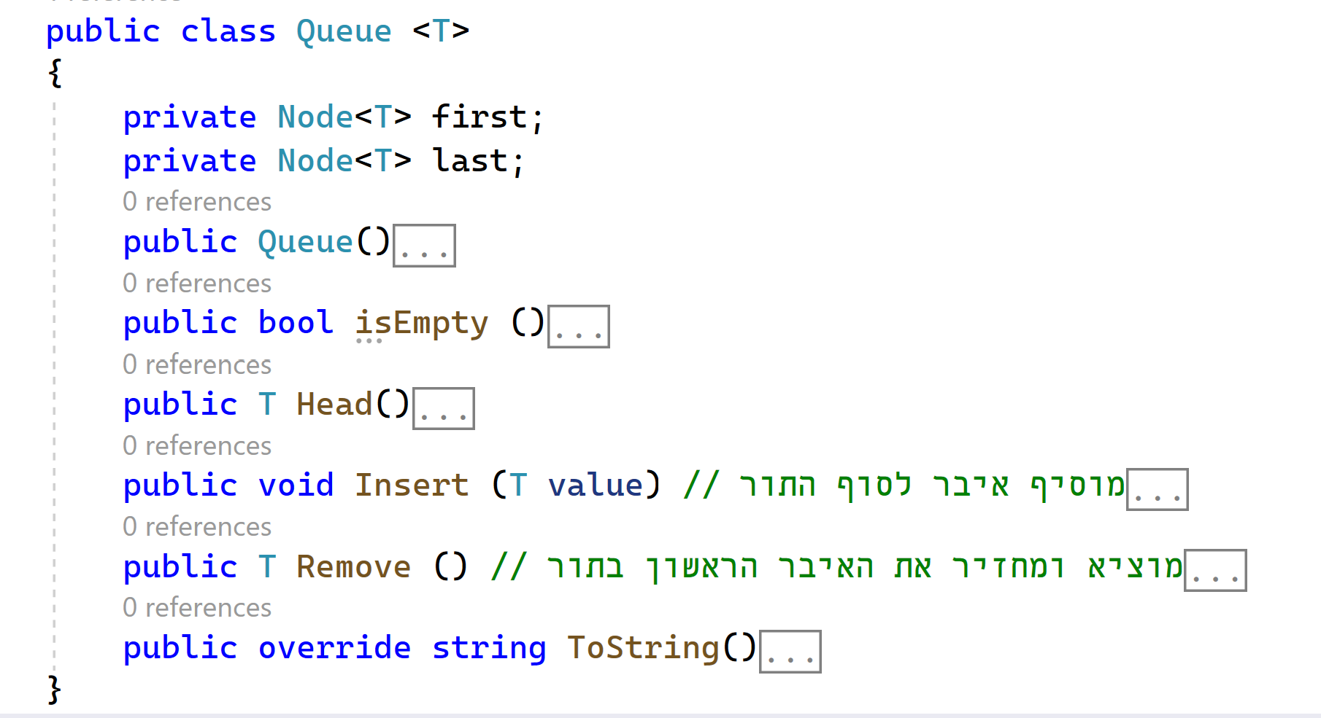
המחלקה Queue<T>
קריית חינוך "פארק המדע"
בית לערכים, למצוינות וחדשנות

Slide 5
המחלקה Queue<T>
קריית חינוך "פארק המדע"
בית לערכים, למצוינות וחדשנות
המחלקה הגנרתית תור Queue<T> כוללת :
  מאפיין Head המצביע לראש המחסנית.
  בנאי ריק – הבונה מחסנית ריקה.
  Push – מוסיף איבר לראש המחסנית.
  Pop – מוציא איבר מראש המחסנית ומחזיר את ערכו.
  Top – מחזיר את ערך האיבר בראש המחסנית (לא משנה את המחסנית).
  isEmpty – מחזיר אמת אם המחסנית ריקה, אחרת שקר.
  ToString – מחזיר מחרוזת עם ערכי המחסנית. בפרומט:

Slide 6
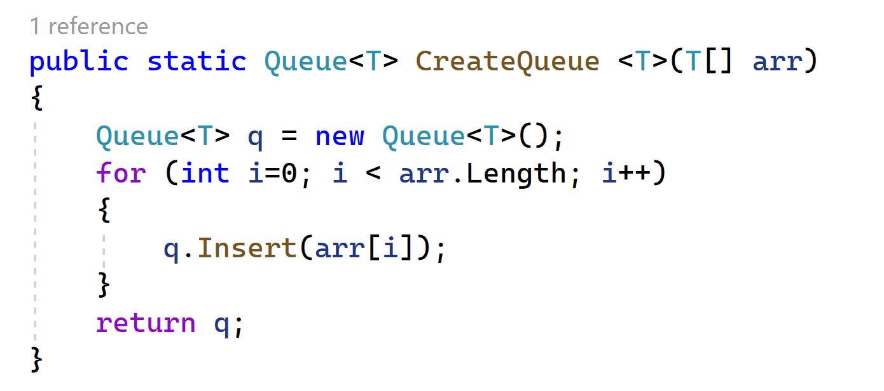
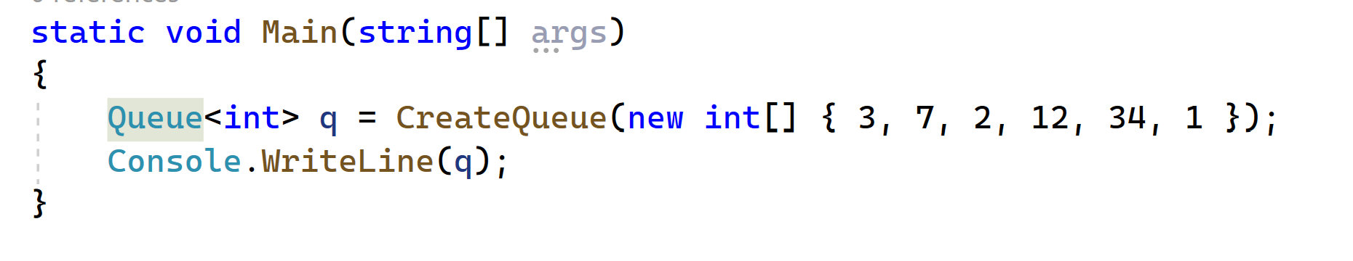
תרגיל – יצירת תור ממערך
קריית חינוך "פארק המדע"
בית לערכים, למצוינות וחדשנות
כתוב פעולה חיצונית גנרית המקבלת מערך מסוג <T> ומחזירה תור עם ערכי המערך.
צור והדפס בפעולה הראשית מחסנית של int שבנויה ממערך.

Slide 7
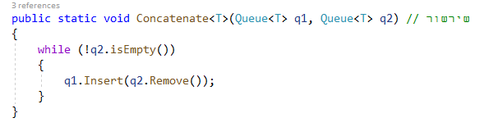
תרגיל – שירשור רשימות
קריית חינוך "פארק המדע"
בית לערכים, למצוינות וחדשנות
כתוב פעולה חיצונית גנרית המקבלת שני תורים q1, q2 ומשרשרת אותם לתור אחד q1 (מחברת את q1 עם q2).

Slide 8
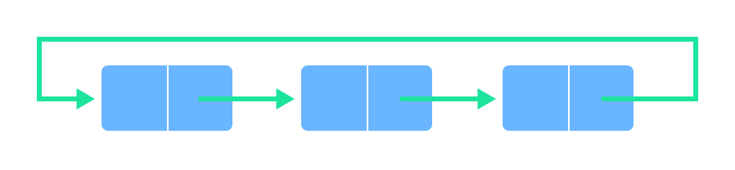
סריקת תור
קריית חינוך "פארק המדע"
בית לערכים, למצוינות וחדשנות
כתוב פעולה חיצונית גנרית המקבלת תור וערך, ומחזירה אמת אם הערך קיים בתור ושקר אחרת. התור המקורי לא ישתנה.
נציג שלוש אפשרויות לסריקה של תור ללא שינוי התור המקורי:
  שימוש בתור נוסף (העתקת התור בהתחלה או במהלך ביצוע הפעולה).
  במקרה של ערכים ייחודיים – שמירת הערך ההתחלתי.
  הוספת דגל – כשידוע שערך לא קיים בתור.
  כשידוע מספר הערכים – שימוש בלולאת for.

Slide 9
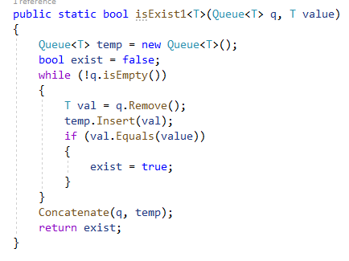
סריקה באמצעות תור עזר
קריית חינוך "פארק המדע"
בית לערכים, למצוינות וחדשנות

Slide 10
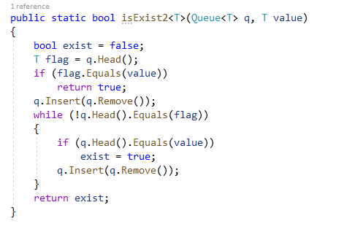
סריקה בתור עם ערכים ייחודיים
קריית חינוך "פארק המדע"
בית לערכים, למצוינות וחדשנות

Slide 11
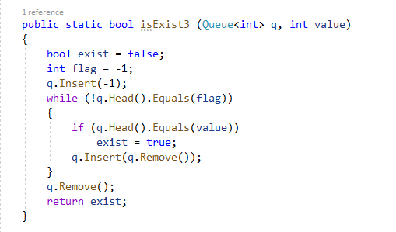
סריקה באמצעות דגל
קריית חינוך "פארק המדע"
בית לערכים, למצוינות וחדשנות

Slide 12
תרגילים – פעולות חיצוניות
הפעולה | מהות
CreateQueue <T> | פעולה גנרית חיצונית המקבלת מערך של <T> ויוצרת ממנו תור.
Concatenate<T> | שירשור – פעולה גנרית המקבלת שני תורים q1, q2 ומשרשרת אותם לתור אחד q1 (מחברת את q1 עם q2).
isExist1<T> | פעולה גנרית המקבלת תור וערך ובודקת אם הערך קיים בתור. התור אינו משתנה. שימוש בתור עזר
isExists2<T> | פעולה גנרית המקבלת תור של איברים שונים זה מזה וערך, ובודקת אם הערך קיים בתור. התור אינו משתנה ואין להשתמש במבנה נתונים נוסף.
isExist3 | פעולה המקבלת תור של מספרים חיוביים וערך, ובודקת אם הערך קיים בתור. התור אינו משתנה ואין להשתמש במבנה נתונים נוסף.
Copy | פעולה גנרית חיצונית המקבלת תור ומחזירה העתק של תור. המחסנית המקורית אינה משתנה.
Reverse<T> | פעולה גנרית המקבלת תור והופכת את סדר אבריו.
PopMin | פעולה גנרית המקבלת תור של מספרים שלמים ומוציאה ומחזירה את המספר המינימלי. התור לא ישתנה למעט הוצאת המספר המינימלי.
Sort | כתבו פעולה המקבלת תור int ומחזירה תור חדש הממוין מהמספר הקטן לגדול ( המספר הקטן בראש המחסנית). בסיום הפעולה התור המקורי לא משתנה.

Slide 13
תרגילים – פעולות חיצוניות
קריית חינוך "פארק המדע"
הפעולה | מהות
Sequence | כיתבו פעולה המקבלת תור של מספרים שלמים ומספר שלם n. הפעולה תחזיר true אם מספר החזרות של כל אחד מהמספרים בטווח 1-n הוא כערך המספר עצמו: המספר 1 מופיע פעם אחת, המספר 2 מופיע פעמיים וכך הלאה. אין חשיבות לסדר המספרים. אין להשתמש באלגוריתם למיון. התור לא ישתנה. (שאלה 5 בספר).
SortedStack | כיתבו פעולה חיצונית המקבלת תור המכיל מספרים טבעיים שונים זה מזה. על הפעולה להחזיר מחסנית ממוינת בסדר עולה (האיבר הגדול ביותר בראש המחסנית) הבנויה מכל אברי התור, תוך התחשבות במגבלות הבאות: (1) בשום שלב אין לשלוף איברים מהמחסנית; (2) אין להשתמש במבני נתונים נוספים למעט התור שהתקבל.
Merge | כתבו פעולה חיצונית המקבלת שני תורים q1, q2 של מספרים ממשיים double וממוינים מהקטן לגדול. הפעולה תמזג אותם לתוך q1 כתור יחיד ממויין.
bestStudents | כתבו פעולה המקבלת תור של תלמידים, ומחזירה מחסנית של התלמידים עם הציון הכי גבוה (יכולים להיות מספר תלמידים שקיבלו את הציון הכי גבוה). הערך הוא אובייקט Student הכולל string name ו- int grade. הניחו שיש פעולות get,set במחלקה ובנאים כפי שתבחרו. סיבוכיות הזמן חייבת להיות O(n).
בית לערכים, למצוינות וחדשנות

Slide 14
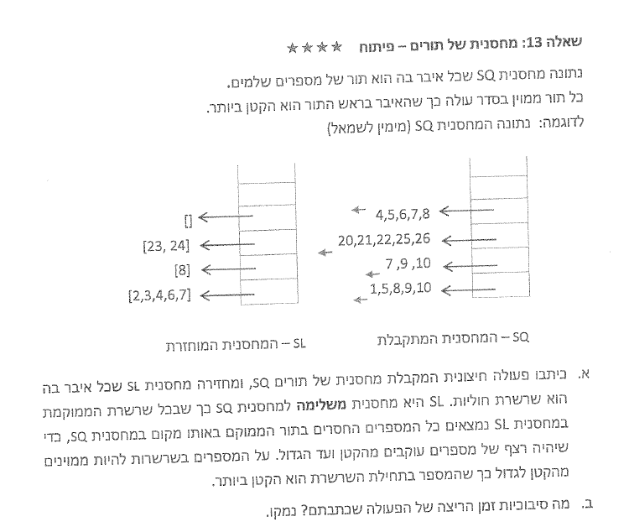
מחסנית של תורים
קריית חינוך "פארק המדע"
שאלה 13 בספר
בית לערכים, למצוינות וחדשנות
א. פתור במקום מחסנית יהיה כתוב תור
ב. במקום מחסנית יהיה כתוב מערך

Slide 15
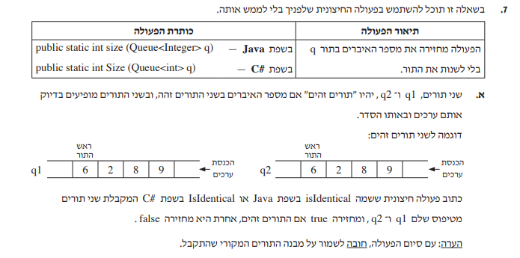
שאלה מבגרות 2021
קריית חינוך "פארק המדע"
בית לערכים, למצוינות וחדשנות
כתוב בנוסף גם את הפעולה size.
המשך בשקופית הבאה

Slide 16
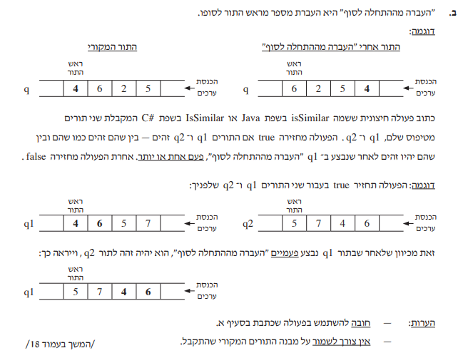
המשך - שאלה מבגרות 2021
קריית חינוך "פארק המדע"
בית לערכים, למצוינות וחדשנות

Slide 17
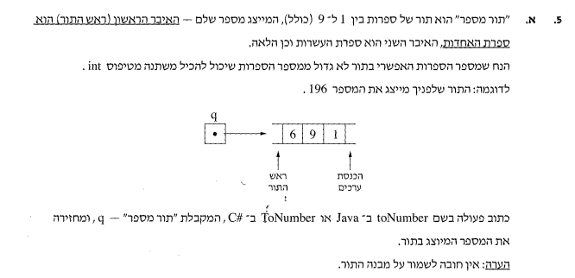
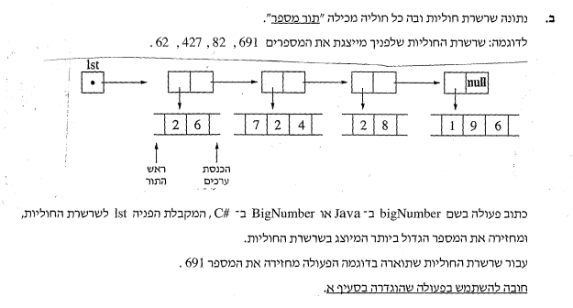
שאלה מבגרות 2019
קריית חינוך "פארק המדע"
בית לערכים, למצוינות וחדשנות

Slide 18
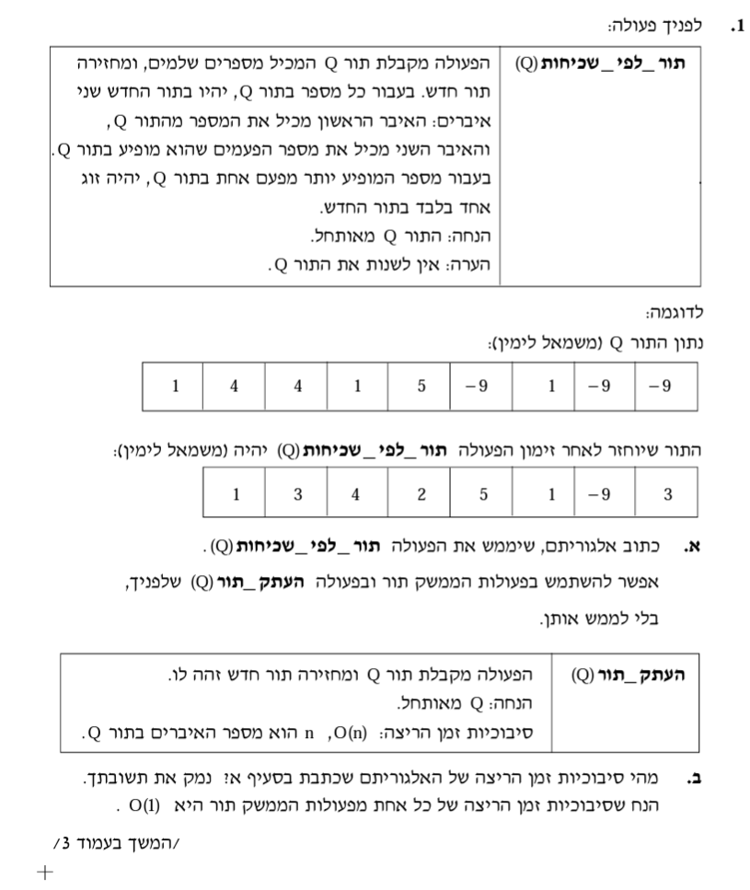
שאלה מבגרות 2006

Slide 19
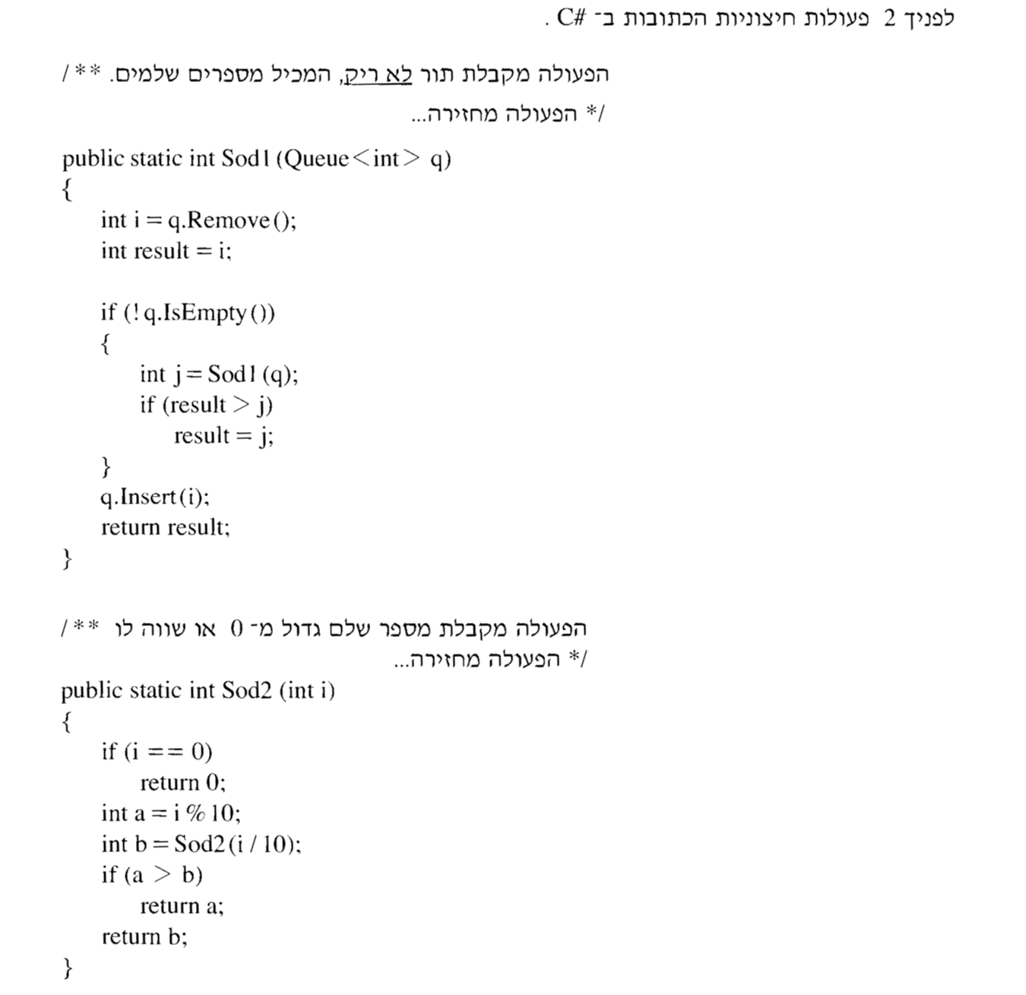
שאלה מבגרות 2009

Slide 20
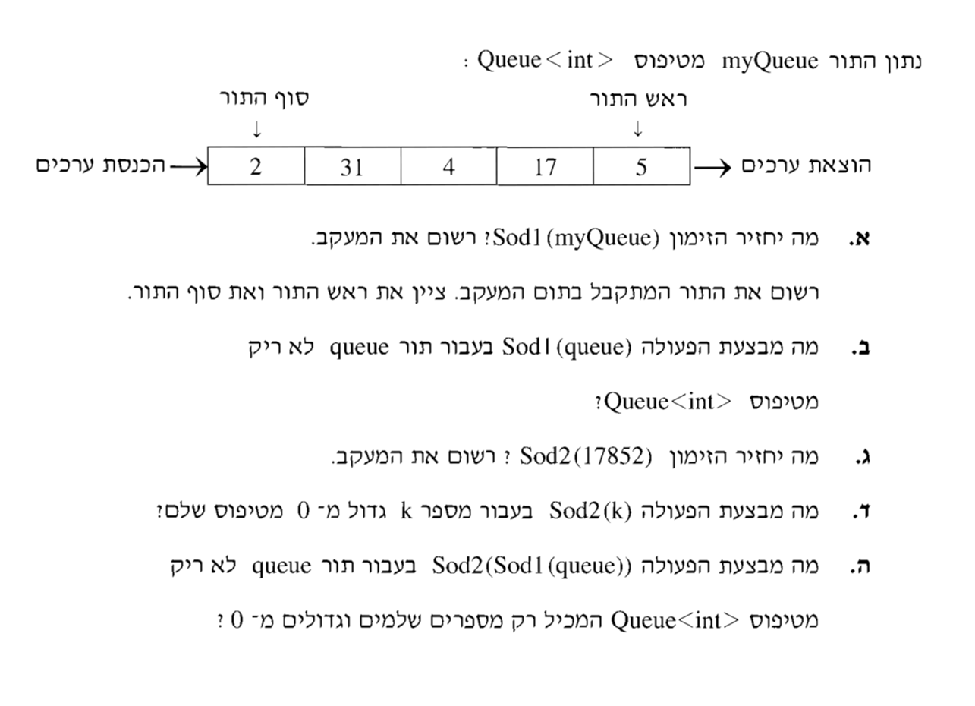
שאלה מבגרות 2009 - המשך

Slide 21
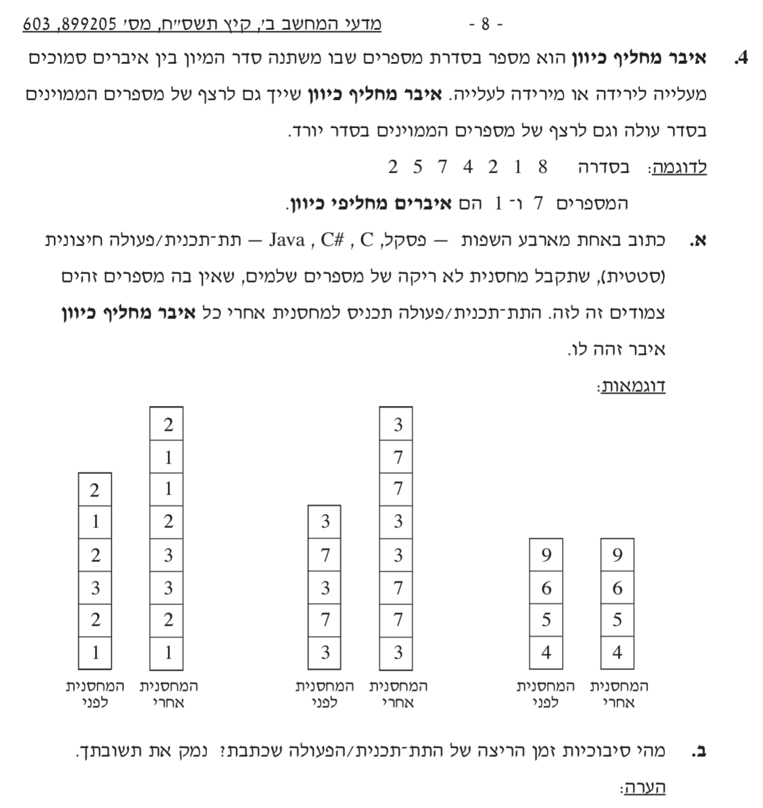
בגרות 2008 - מחסנית

